Slide 1
স্বাগতম

Slide 2
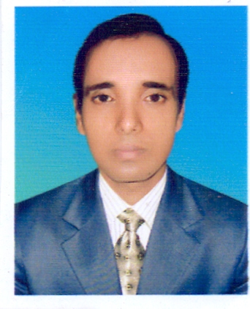
শিক্ষক পরিচিতি
পাঠ পরিচিতিঃ
বিষয়ঃ বাংলা
শ্রেণিঃ ৫ম
পাঠঃ ফেব্রুয়ারির গান
সময়ঃ৪০ মিনিট
তারিখঃ
Mohammad nazrul islam
Ass.teacher ict
Nandia sangun ideal dakhil madrasah
nazrulislamn479@gmail.com
Mob: 01726953050

Slide 3
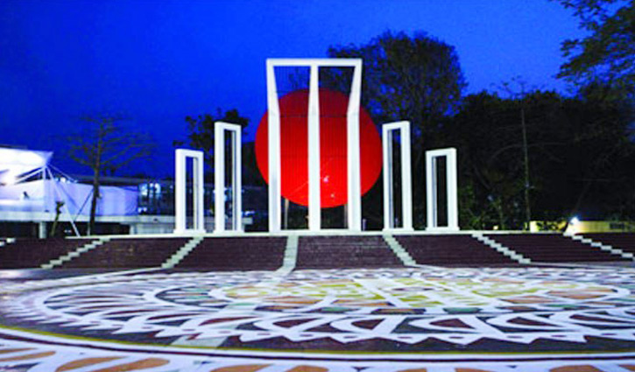
ছবি দেখে কী বুঝলে ?
আজকের পাঠ কী হতে পারে?
জাতীয় পতাকা
শহীদ মিনার

Slide 4
আজকের পাঠ
ফেব্রুয়ারির গান

Slide 5
শিখনফল
এই পাঠ শেষে শিক্ষার্থীরা
কবি পরিচিতি বলতে পারবে ,
কবিতাটি সাবলীলভাবে আবৃত্তি করতে পারবে,
নতুন নতুন শব্দের অর্থ বলতে পারবে,
বাক্য গঠন করতে পারবে ,
কবিতার মূলভাব ব্যক্ত করতে পারবে ।

Slide 6
কবি পরিচিতি
জন্ম-১৯৬১ সালে
ঢাকায়
২০০৭ সালে বাংলা একাডেমি সাহিত্য পুরস্কার পান
টেলিভিশনের উপস্থাপক হিসেবেও তিনি খ্যাতিমান
তিনি ছড়া ও কবিতা রচনা করেন
১লা এপ্রিল

Slide 7
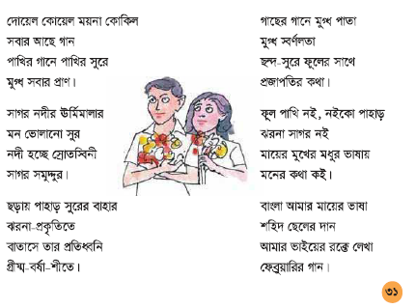
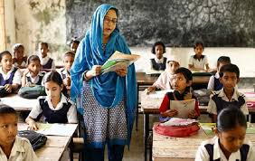
আদর্শ পাঠ

Slide 8
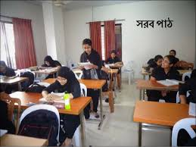
শিক্ষার্থীর সরব পাঠ

Slide 9
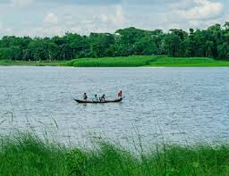
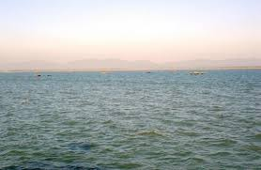
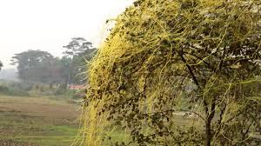
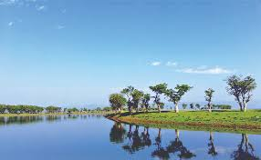
শব্দের অর্থগুলো জেনে নিই ।
নদী ও সাগরের ঢেউ
উর্মি
স্রোতস্বিনী
নদী
স্বর্ণলতা
সোনালি রঙের বুনো লতা
বাহার
সৌন্দর্য

Slide 10
বাক্য গঠন
মুগ্ধ
বাংলার সৌন্দর্য দেখে আমি মুগ্ধ ।
বাহার
গ্রীস্মকালে ফলের বাহার দেখা যায় ।
প্রতিধ্বনি
সকল মানুষের কন্ঠে একই প্রতিধ্বনি ।

Slide 11
শূন্যস্থান পূরণ কর?
মুগ্ধ
ক)বাংলার সৌন্দর্য দেখে আমি_________হই।
খ)গ্রীষ্মকালে ফলের _________দেখা যায়।
গ)সাত________তের নদী পার হওয়া চাট্টিখানি বাপার নয়।
ঘ)________ ভেসে চলেছে পাল তোলা নৌকা।
ঙ)রংধনুর________ রং এ আকাশ রঙ্গিন হয়েছে।
চ)সকল মানুষের কন্ঠে একই___________।
বাহার
সমুদ্দুর
স্রোতস্বিনীতে
ছাত্র
মন ভোলানো
প্রতিধ্বনি

Slide 12
কবিতার মূলভাব
১৯৫২ সালে একুশে ফেব্রুয়ারি বাঙ্গালী জাতির জীবনে একটি স্বরণীয় দিন।মাতৃভাষা বাংলাকে রাষ্ট্রভাষা করার দাবীতে ছাত্রসমাজ এই দিনে আন্দোলন শুরু করে। ছাত্রদের মিছিলে পাকিস্তানি সরকার গুলি চালায়।সালাম,বরকত,শফিক,জব্বার ও আরও অনেকে (যাদের নাম জানা নেই )তারা শহিদ হন।এ ঘটনা অবলম্বন করে কবি লুৎফর রহমান রিটন “ফেব্রুয়ারীর গান” কবিতাটি লিখেছেন ।বংলাভাষার প্রতি মমতা আর শহিদের প্রতি শ্রদ্ধা প্রকাশ পেয়েছে এই কবিতায়।

Slide 13
দলীয় কাজ
পাতা ও স্বর্ণলতা কিসে মুগ্ধ হয়?
শহিদ ছেলের দান’হিসেবে আমরা কী পেয়েছি?

Slide 14
মূল্যায়ন
(ক) মনের কথা কীভাবে বলব ?
১.মায়ের ভাষায় ২.বাবার ভাষায় ৩.দাদার ভাষায় ৪.মামার ভাষায়
(খ) পাখির গানে সবার প্রাণ কেমন হয় ? ১.বিরক্ত ২.মুগ্ধ ৩.রাগ ৪.খুশি
(গ) নদীর অপর নাম কী ? ১.স্রোতস্বিনী ২.পুকুর ৩.খাল ৪. বিল
(ঘ) ফুলের সাথে কে কথা বলে ? ১.প্রজাপতি ২.হরিণ ৩.মানুষ ৪. পাখি
(ঙ) ফেব্রুয়ারির গান কাদের রক্তে লেখা ? ১.ভাইয়ের ২.মামার ৩.বাবার ৪.মানুষের ।

Slide 15
বাড়ির কাজঃ
একুশে ফেব্রুয়ারি সম্বন্ধে একটি রচনা লিখ।

Slide 16
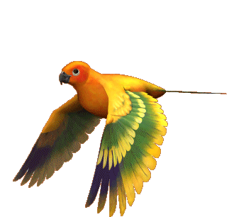
সবাইকে ধন্যবাদ

